Slide 1
16. Vankúšový katapult
Umiestnite predmet na veľký vzduchový vankúš a pustite niekoľko ďalších predmetov tak, aby ste prvý predmet vystrelili preč. Preskúmajte, ako závisí výstupná rýchlosť od relevantných parametrov.

Slide 2
Video

Slide 3
Video

Slide 4
Zákon zachovania energie
Horné ohraničenie výšky doletu
Univerzálne horné ohraničenie
Doletím toľkokrát vyššie, koľkokrát ťažšie budú spúšťané predmety

Slide 5
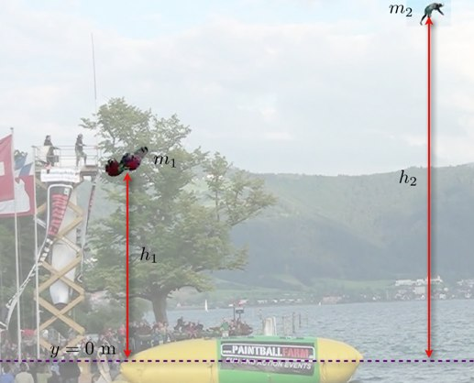
Existujúca práca
World Record Blob Jump (Rhett Allain, wired.com, Aug. 1, 2011)

Slide 6
Spracovanie videa

Slide 7
Zákon zachovania hybnosti
Naivná interpretácia

Slide 8
Svetový rekord

Slide 9
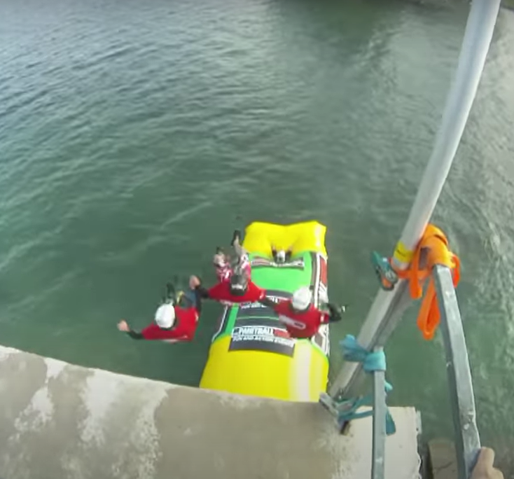
Svetový rekord

Slide 10
Hybnosť hýbe svetom?
A čo výskok z drepu?
Odkiaľ sa zobrala hybnosť?
Hybnosť je vektor
Postup bol nesprávny!

Slide 11
Prevažovacia rampa

Slide 12
ZZH tak naozaj

Slide 13
U - trubica

Slide 14
Dynamika
Viem využiť celú energiu?
Výstupné závažie nesmie uletieť skôr, ako si zoberie všetku energiu
To je ťažké

Slide 15
Konštantný pomer síl

Slide 16
Poriadne počty

Slide 17
Výsledok

Slide 18
Svetový rekord

Slide 19
Hybnosť hýbe svetom
Vieme sa dostať na hranicu fyzikálne možného
Pri jednoduchom statickom zariadení
Vieme to spraviť ale aj podstatne horšie
Skúste si skočiť do vankúša z peria ☺
Základná úloha
Postaviť zariadenie, ktoré sa dostane blízko hranice danej zachovaním hybnosti a energie
Namerať závislosti od parametrov

Slide 20
Beyond ZZH
Šikovné nastavenie pomeru síl a rýchlostí
Teoreticky možné, experimentálne otázne
Mohlo by predstavovať zaujímavé a efektné riešenie úlohy
Model tlakovej nádoby
Natlakujem a potom vypustím – ako odraz lopty

